Slide 1
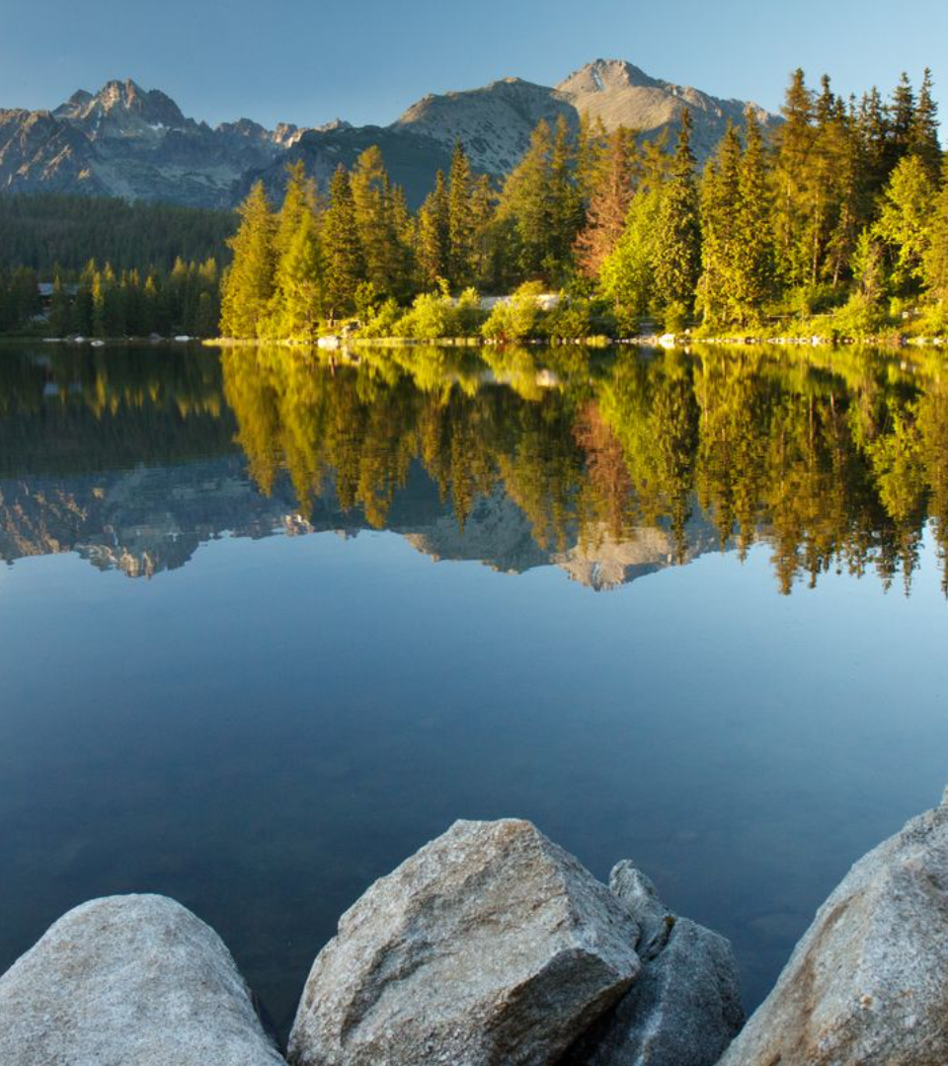
newUROKI.net
Взаимосвязи организмов в природных сообществах
Добро пожаловать на урок биологии! Сегодня мы поговорим о взаимосвязях организмов в природных сообществах. Это увлекательная тема, которая поможет вам лучше понять, как различные живые существа взаимодействуют между собой в природе. Готовы погрузиться в мир удивительных отношений между организмами? Давайте начнем!
Презентация для урока биологии в 5 классе по теме: "Взаимосвязи организмов в природных сообществах"
«Новые УРОКИ» newUROKI.net
Всё для учителя – всё бесплатно!

Slide 2
newUROKI.net
Введение в тему: что такое природное сообщество
Определение
Примеры мест обитания
Природное сообщество - это объединение различных видов растений, животных и микроорганизмов, которые обитают в определенной местности и взаимодействуют друг с другом.
Природные сообщества могут включать леса, озера, океаны, пустыни и многое другое, что делает их изучение увлекательным и разнообразным.

Slide 3
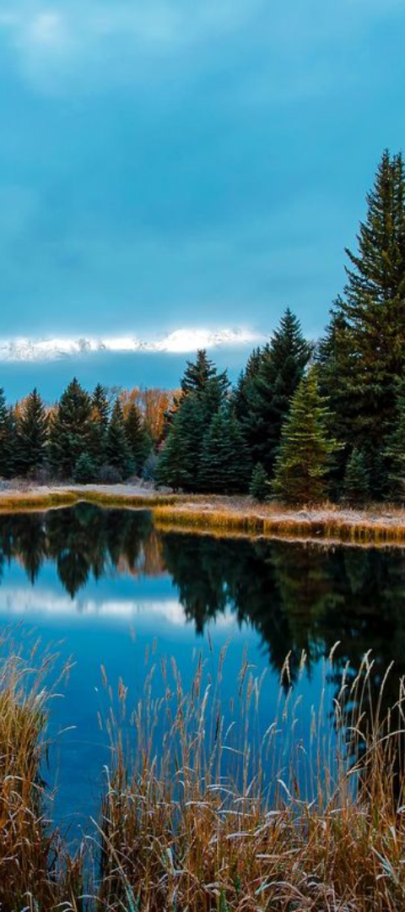
newUROKI.net
Примеры природных сообществ: лес, озеро, океан
Лес
Леса - это одни из самых разнообразных и важных природных сообществ, обеспечивающие жилье и пищу для множества живых существ.
Озеро
Озера - естественные водоемы, которые являются домом для рыб, растений и многих других организмов.
Океан
Океаны - самые обширные природные сообщества, занимающие большую часть нашей планеты и обладающие уникальной экосистемой.

Slide 4
newUROKI.net
Взаимодействие растений и животных в природных сообществах
1
Пыльцевание
2
Питательные взаимоотношения
Растения и насекомые взаимодействуют через процесс пыльцевания, необходимый для оплодотворения и размножения растений.
Некоторые растения предоставляют пищу для животных, а животные, в свою очередь, распространяют семена и способствуют распространению растений.
3
Укрытие и питание
Растения защищают животных, а животные используют растения в качестве источника пищи и укрытия.

Slide 5
newUROKI.net
Пищевые цепи и пищевые сети в природных сообществах
Растение
Травоядное животное
Хищник
Трава
Заяц
Лиса
Листва
Жук
Птица

Slide 6
newUROKI.net
Взаимодействие организмов в природных сообществах: симбиоз, конкуренция, хищничество
1
Симбиоз
Взаимовыгодное взаимодействие разных видов организмов, например, микробы в кишечнике человека, которые помогают переваривать пищу.
2
Конкуренция
Состязание между организмами за ресурсы, такие как пища и место обитания, что имеет существенное значение для эволюции и отбора.
3
Хищничество
Процесс, при котором один организм питается другим, чем оказывает влияние на популяцию жертвы и формирует ее численность в сообществе.

Slide 7
newUROKI.net
Роль человека в изменении природных сообществ
Воздействие на биоразнообразие
Интродукция видов
Охрана природы
Перенос видов животных и растений из одного региона в другой может привести к нарушению эко-систем, путем введения инвазивных видов.
Важность сохранения и охраны природных сообществ для поддержания баланса в природе и обеспечения благополучия будущих поколений.
Человеческая деятельность, такая как вырубка лесов и загрязнение окружающей среды, оказывает негативное воздействие на разнообразие видов.

Slide 8
newUROKI.net
Заключение: важность изучения взаимосвязей организмов в природных сообществах
Экологическое равновесие
Сохранение биоразнообразия
Образование сообщества
Изучение взаимосвязей в природе способствует формированию сообщества, заинтересованного в охране окружающей среды.
Изучение взаимосвязей помогает поддерживать экологическое равновесие в природных сообществах.
Понимание связей между организмами способствует сохранению биоразнообразия на Земле.

